Slide 1
КАД СМО БОЛЕСНИ

Slide 2
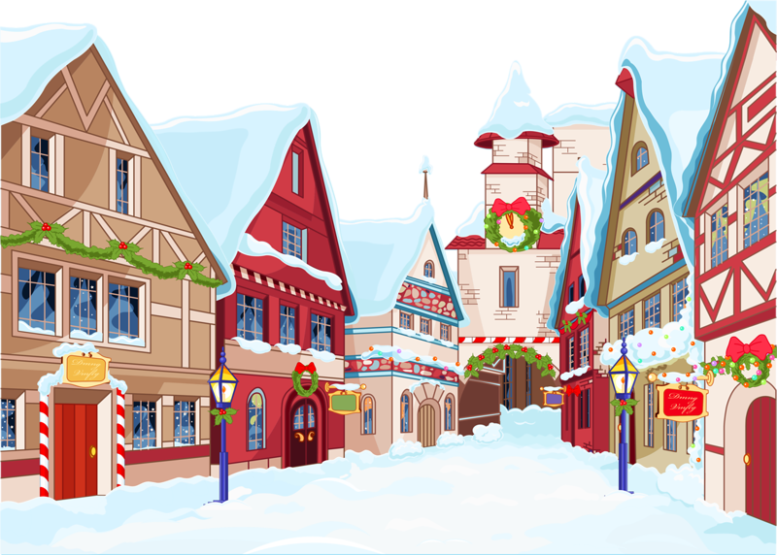
ЗИМСКЕ РАДОСТИ

Slide 3
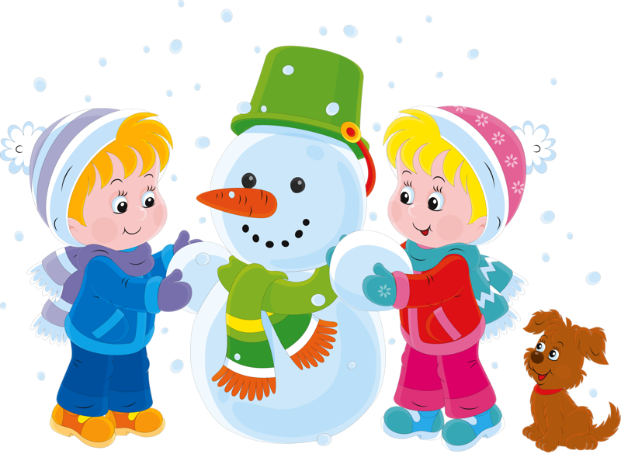
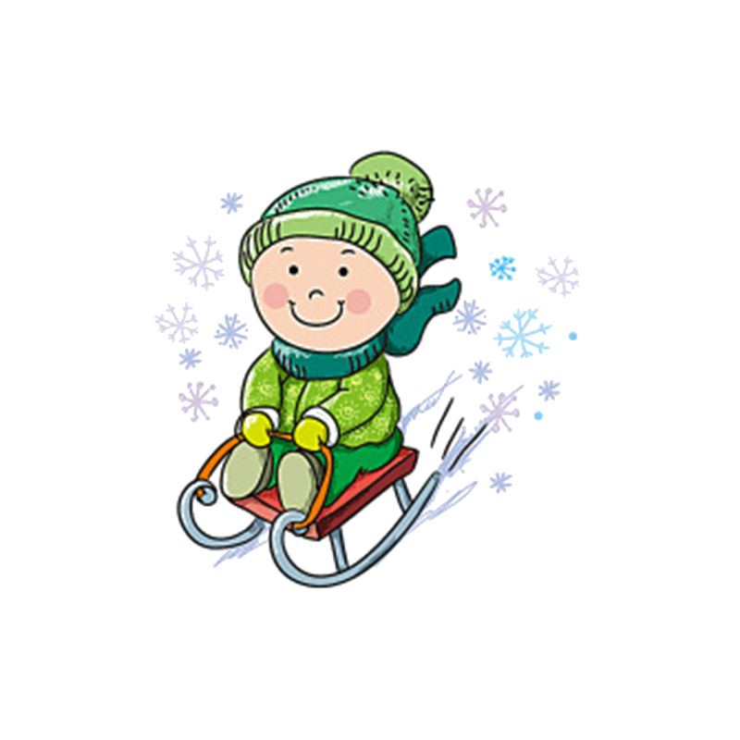
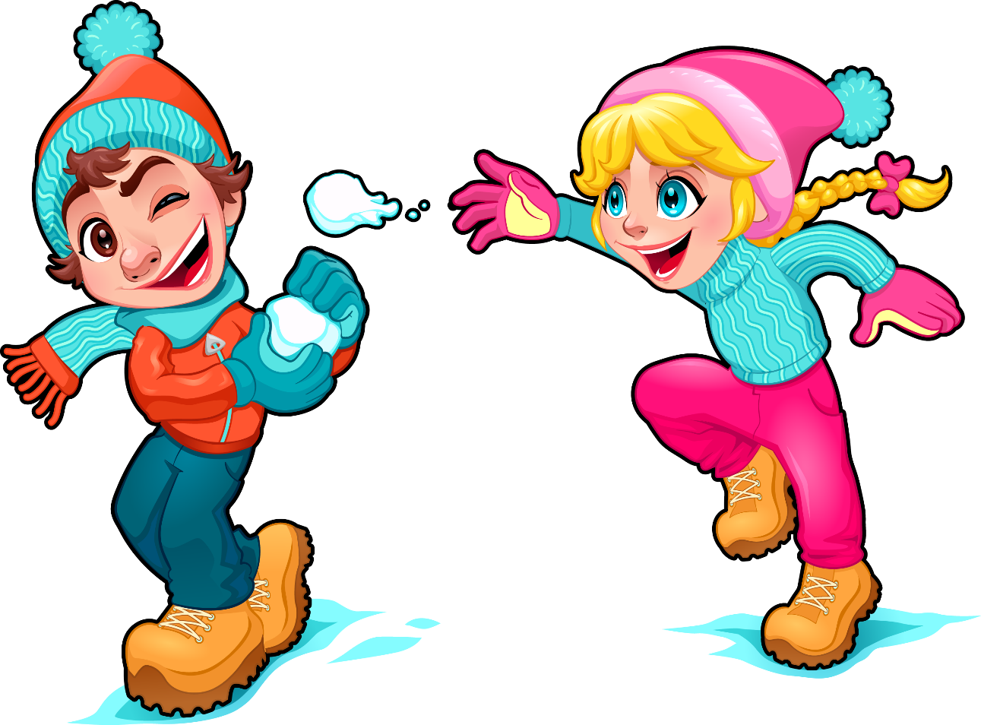
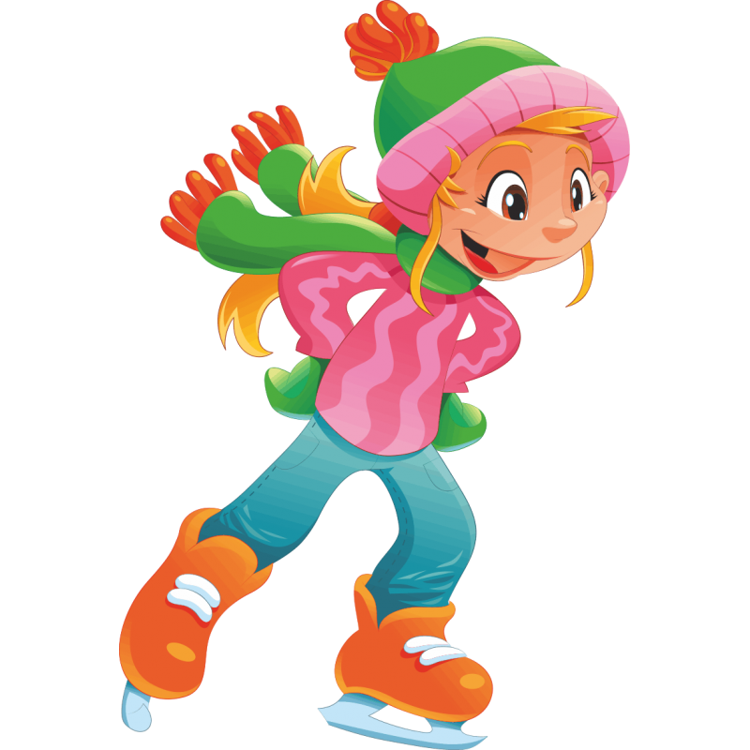

Slide 4
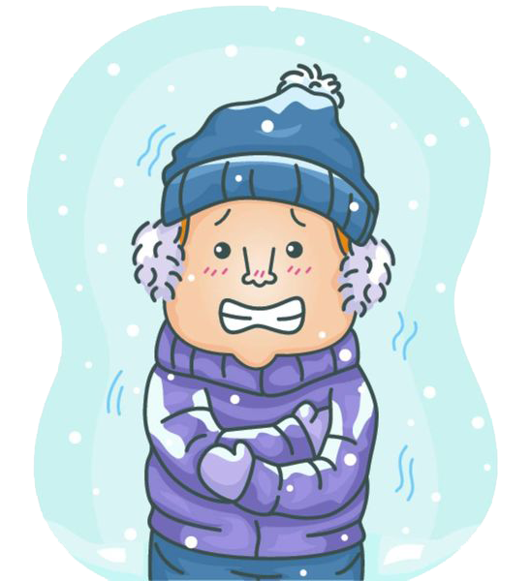
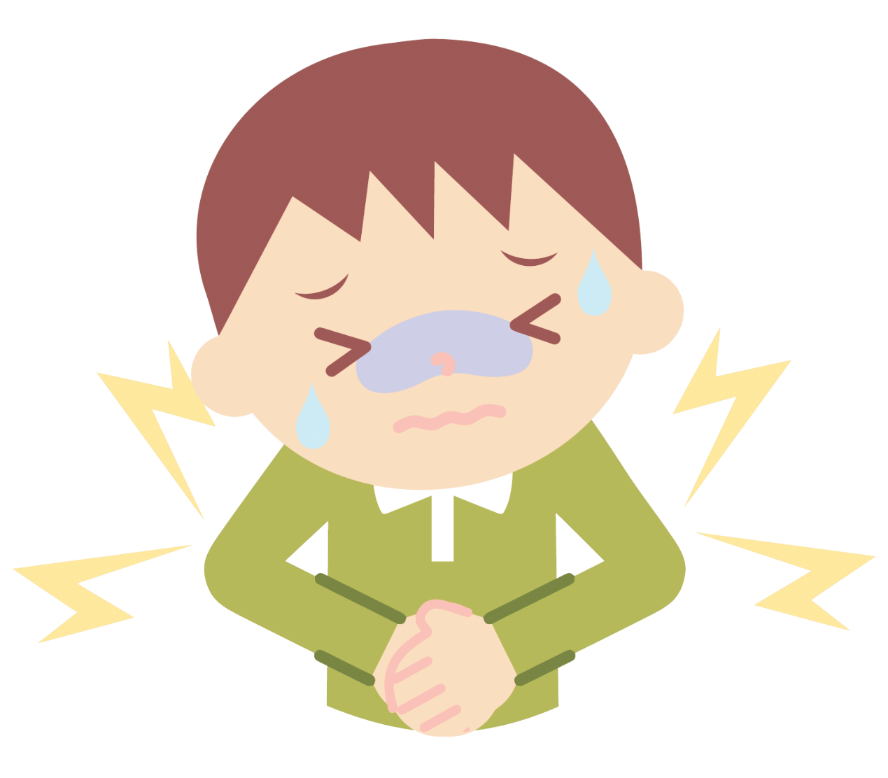
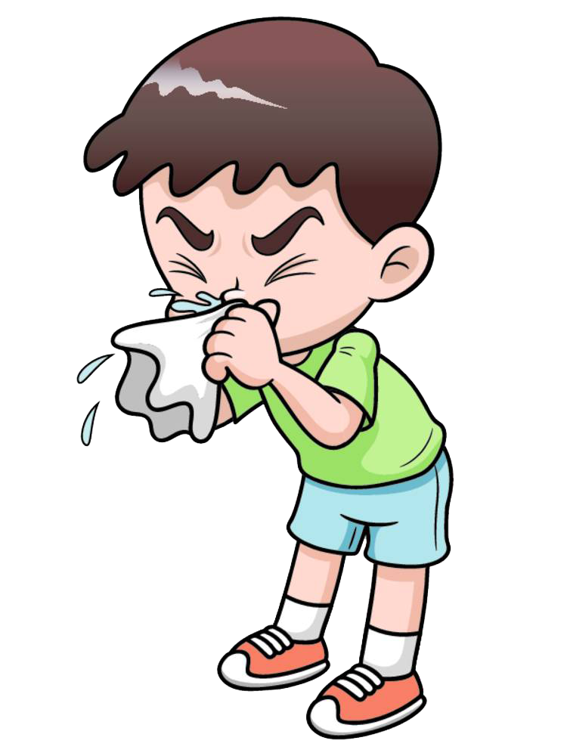
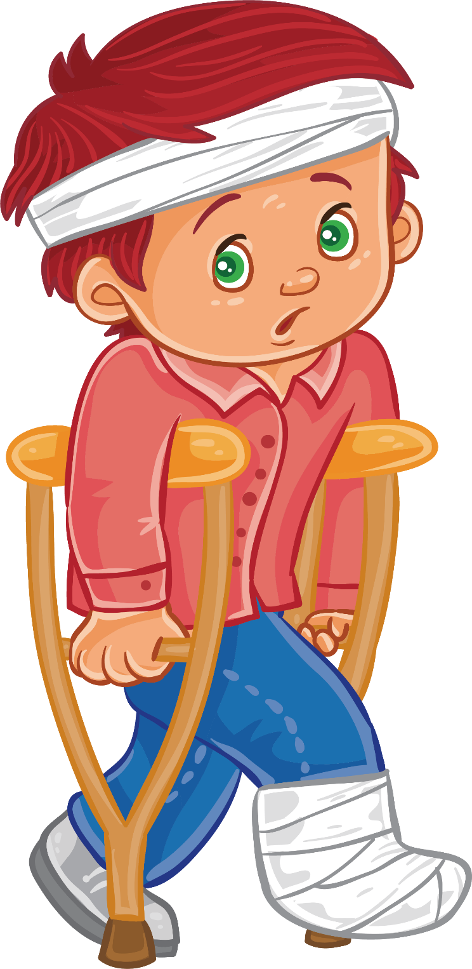
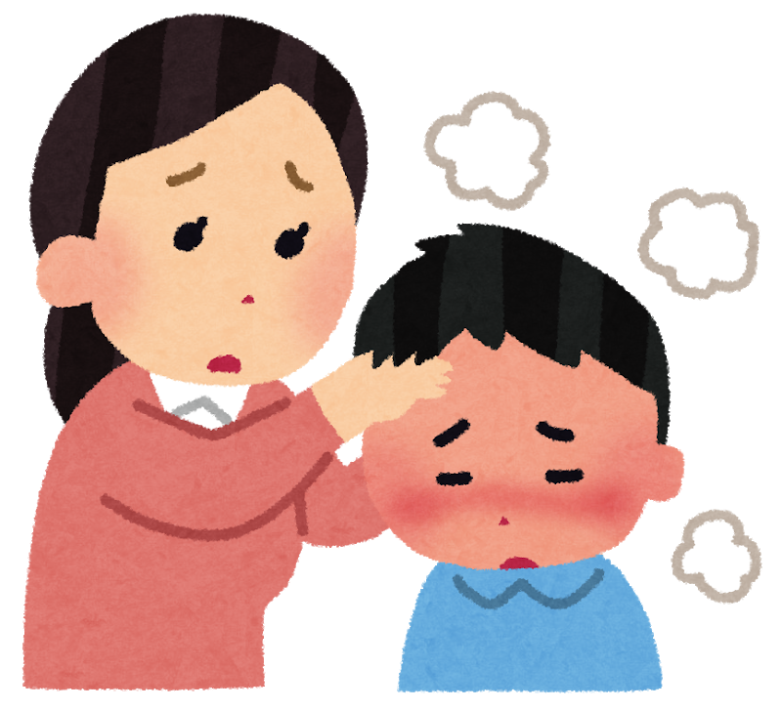
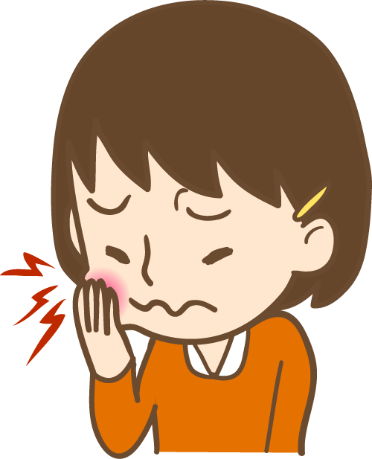
АЛИ...

Slide 5
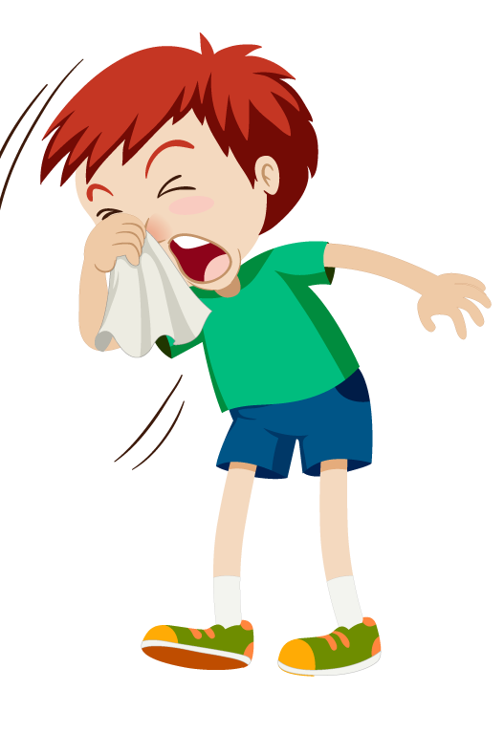
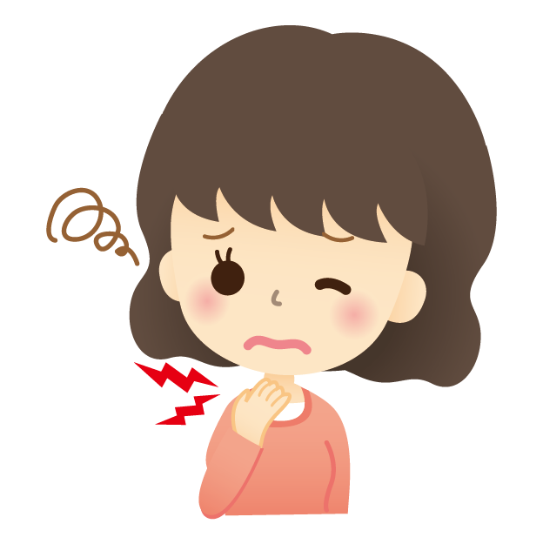
КАКО ЗНАМО ДА СМО БОЛЕСНИ?
ЦУРИ МИ НОС
МУКА МИ ЈЕ
БОЛИ МЕ ГРЛО

Slide 6
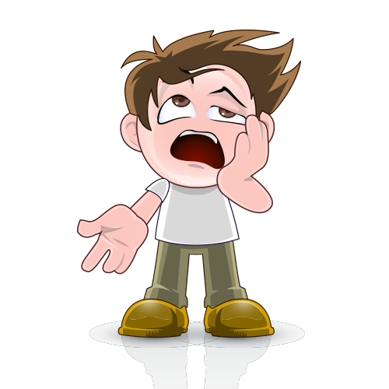
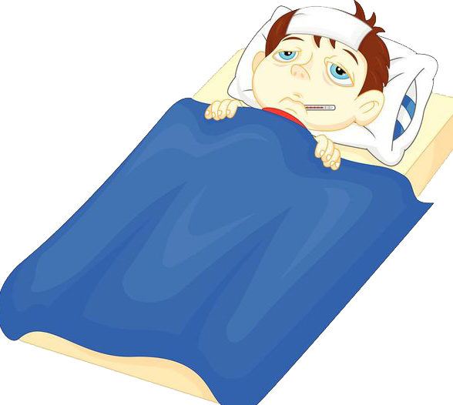
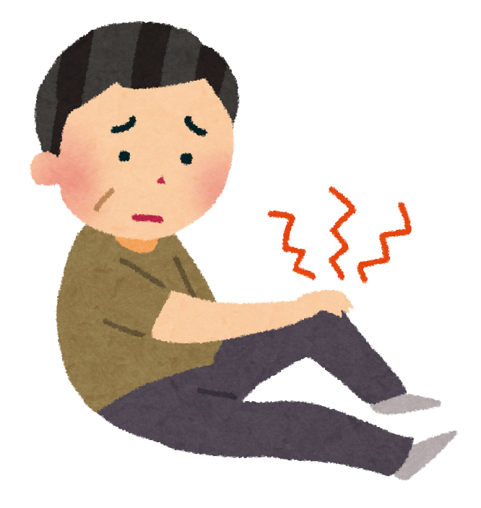
ЈАО, БОЛИ МЕ ЗУБ
ИМАМ ТЕМПЕРАТУРУ
БОЛИ МЕ НОГА

Slide 7
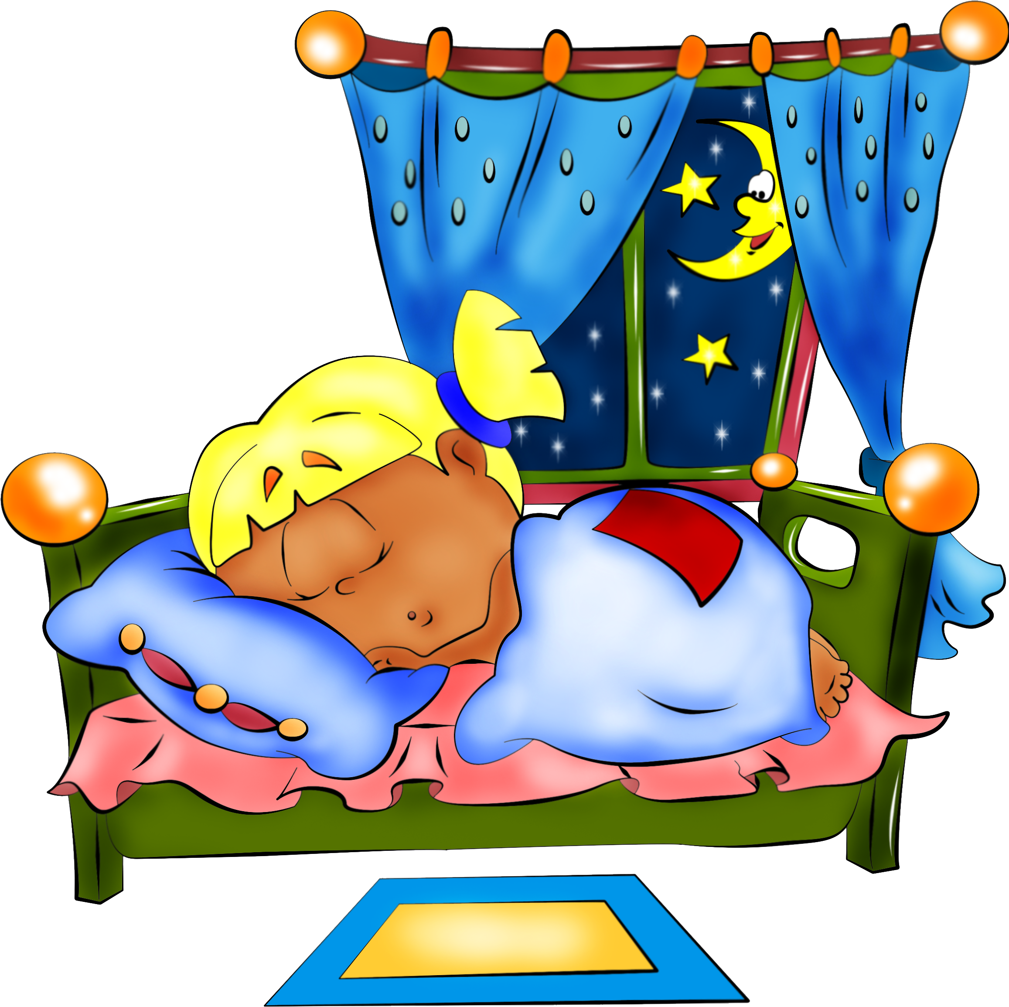
УСПАВАНКА

Slide 8
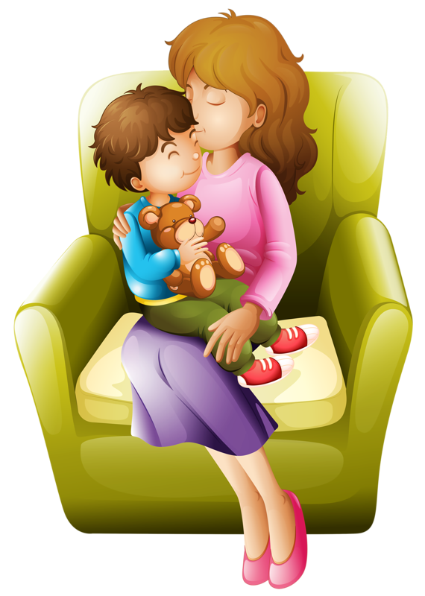
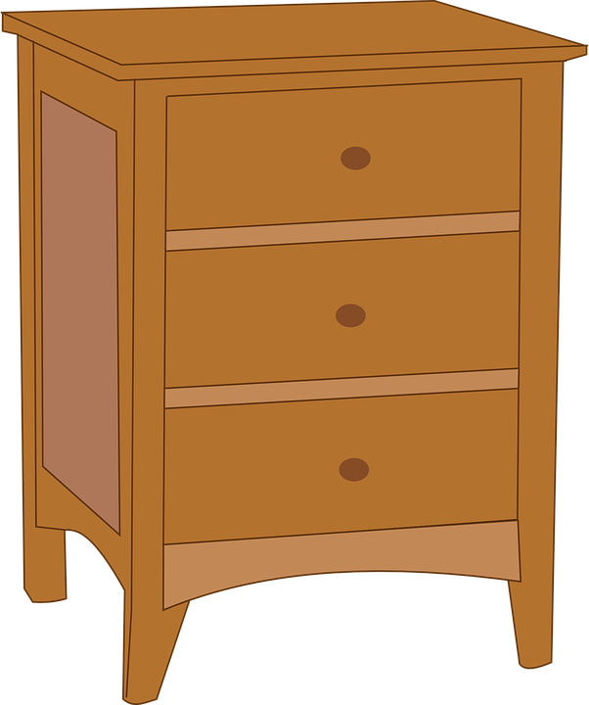
НИНА – НАНА
ВЕЋ НЕСТАЈЕ ДАН
У КРИЛУ ТЕ МАЈКА ЊИШЕ,
ПЈЕСМОМ ТЕ СВОЈОМ ПРАТИ У САН,
ТИХО, СВЕ ТИШЕ И ТИШЕ....

Slide 9
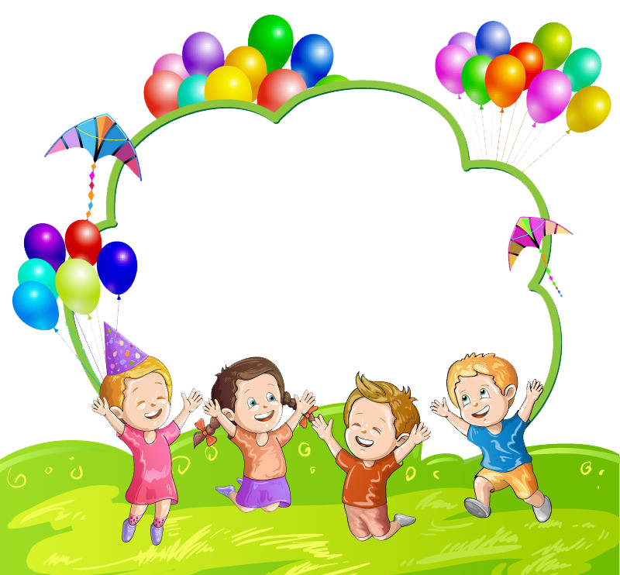
ЛАСТИШ

Slide 10
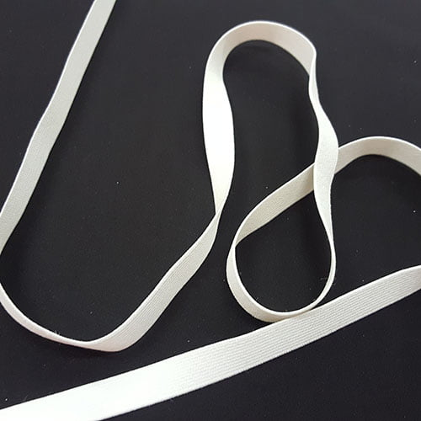
ШТА НАМ ЈЕ ПОТРЕБНО
This Photo by Unknown Author is licensed under CC BY-SA

Slide 11
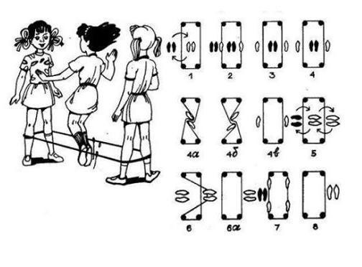
КАКО ИГРАМО ЛАСТИШ

